Slide 1
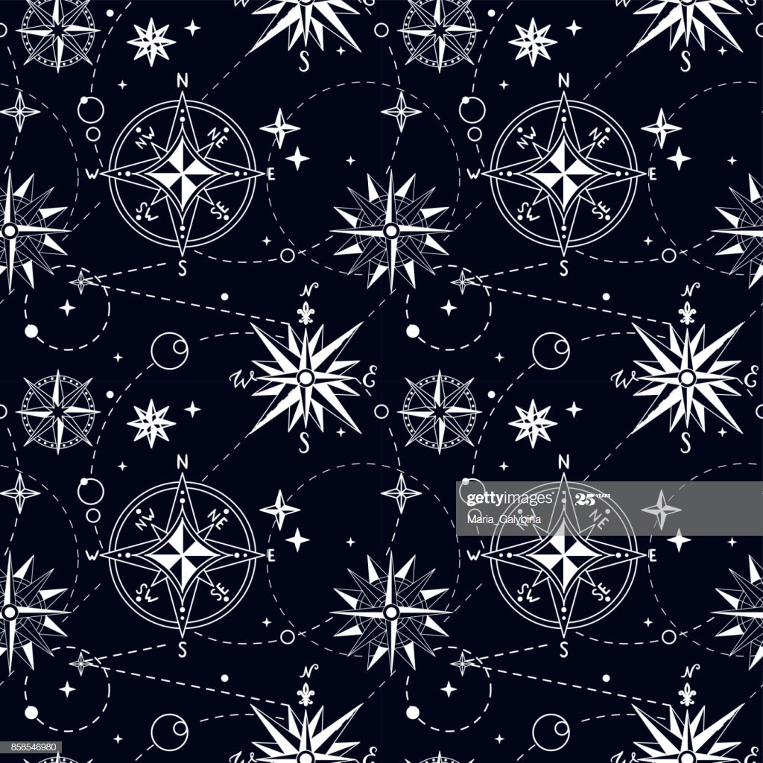
Continent of werelddeel

Slide 2
Verschil
Continent
Heel groot stuk land begrensd door een of meer oceanen.
Aardrijkskundige opdeling
Noord-Amerika, Zuid-Amerika, Eurazië, Afrika, Australië, Antarctica
Werelddeel
Meer culturele en historische opdeling. Ze bevatten vaak landen en omringende eilanden.
Noord-Amerika, Zuid-Amerika, Europa, Afrika, Azië, Oceanië (Australië + eilanden), Antarctica

